Slide 1

Informe Final
Título del Proyecto:
Implementación de artefactos modernos de seguridad en la cadena de supermercados Tottus

Slide 2
Integrantes:
1. VALLEJOS SAUÑE, Alexis Zahir Cod. U22318310
2. MARIANO ASENCIO, Erick Ryan Cod. U21224667
3. FLORES RAMIREZ, Anthony Guiliano Cod. U23100394
4. JACINTO BADILLO, Jonathan Jesus Cod. U22100659

Slide 3

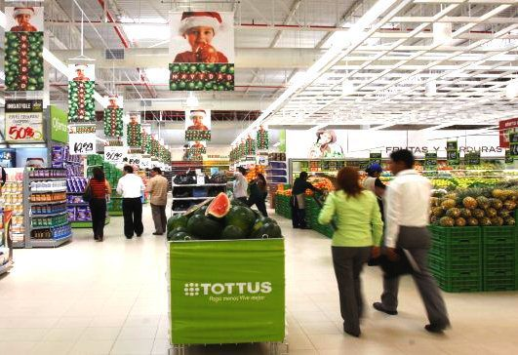
1. Resumen
El objetivo de este trabajo es la implementación de nuevos artefactos tecnológicos para una cadena de supermercados, en este caso la empresa Tottus, la cual se encargado de proporcionar bienes para satisfacer las diferentes necesidades de la población. Estos modernos artefactos de seguridad van a ayudar al personal de seguridad identificar cualquier tipo de actividad sospechosa dentro de la tienda, para reducir el porcentaje de robos de productos ocasionado por personas inescrupulosas, lo cual proporcionará el crecimiento empresarial.

Slide 4
2. Introducción
El presente proyecto tiene como finalidad proporcionar la implementación de una nueva y moderna red de artefactos de seguridad, esta es un conjunto de cámaras con vista 360°, Tablets para poder visualizar las cámaras, Un software para conectar las cámaras con las tabletas por WIFI, nuevos sensores, etc. Todo esto con el objetivo de reducir los robos dentro de los diversos establecimientos. Esta red esta diseñada para Tottus, para evitar problemas de conexión en sus supermercados y garantizar la seguridad de sus productos.

Slide 5

3. Generalidades
3.1. Resumen de la Empresa:
Tottus es una cadena de supermercados perteneciente al holding chileno Grupo Falabella, con presencia tanto en Chile como en Perú.
3.1.1. Reseña histórica.
3.1.2. Misión.
3.1.3. Visión
3.2. Situación Problemática:

Slide 6
3.1. Resumen de la Empresa:
3.1.1. Reseña Histórica:
Fue fundada el 1 de noviembre de 2002, abriendo su primer local en el centro comercial Mega plaza de Lima Norte. Para expandirse en el mercado de los supermercados en Chile, el 1 de julio de 2004, Falabella compró Supermercados San Francisco, en 62,5 millones de dólares al grupo Leyton.
3.1.2. Misión:
Lograr que las personas tengan acceso fácil a los mejores productos y con los precios más económicos.
3.2.3.Visión
Ser la cadena de supermercado que consolida el desarrollo armónico de sus equipos de trabajo con sus clientes, la comunidad y su medio ambiente.

Slide 7
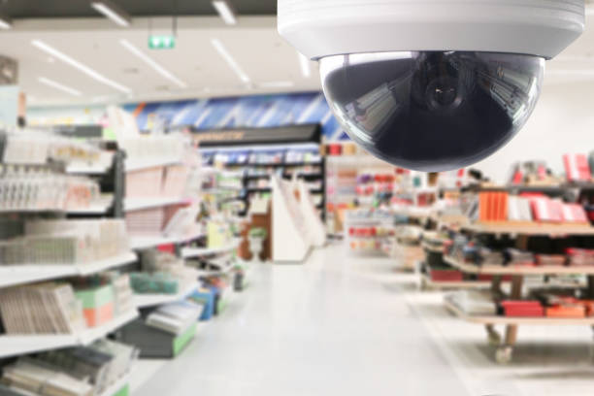
3. Generalidades
3.2. Situación Problemática:
La situación problemática en el supermercado Tottus es que no cuenta con las medidas de seguridad modernas, necesarias para proteger adecuadamente sus instalaciones, empleados, clientes y activos. Esta falta de seguridad moderna implica que el supermercado se encuentra expuesto a diversos riesgos y vulnerabilidades que podrían tener consecuencias negativas tanto en términos económicos como en la seguridad de las personas.

Slide 8
4. Desarrollo
4.1. Solución planteada.
4.2. Herramientas TIC a emplear.
4.3. Plan de implementación de la solución.

Slide 9

4.1. Solución Planteada
La implementación de un sistema integral de seguridad basado en las TIC para abordar la problemática de seguridad en la cadena de supermercados Tottus.

Slide 10
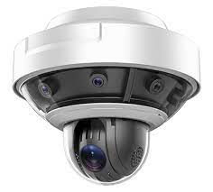
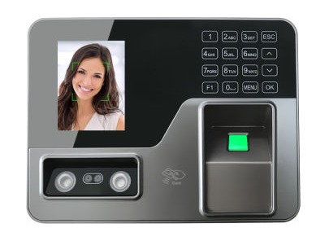
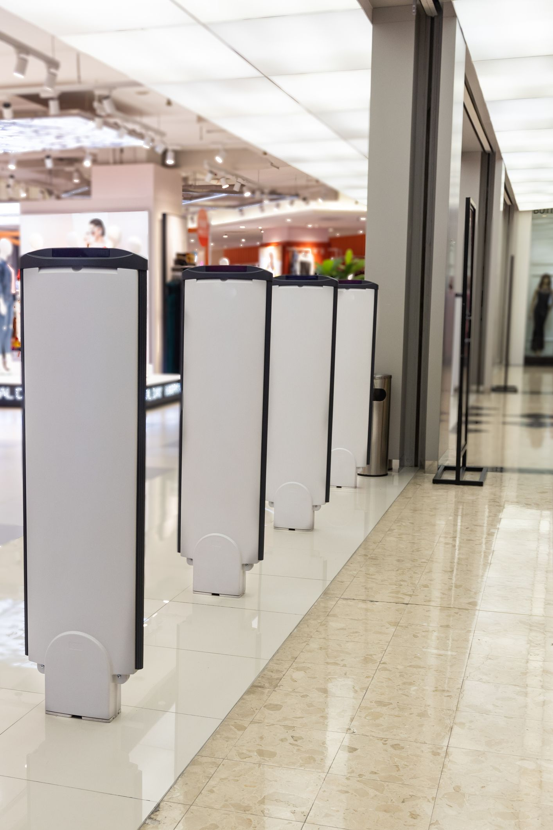


4.2. Herramientas TIC a Emplear
Instalación de cámaras de seguridad 360° de alta resolución.
Implementación de sistemas de control de acceso biométricos.
Utilización de herramientas de seguridad informática.
Software para conectar las cámaras con las tablets por WIFI.
Nuevos sensores.

Slide 11
4.3. Plan de Implementación de la Solución.
Realizar un análisis de las áreas críticas que requieran mayor seguridad dentro de las tiendas y almacenes.
Definir los puntos de instalación de las cámaras de seguridad de acuerdo con el análisis previo.
Implementar los sistemas de control de acceso biométrico en áreas restringidas.
Configurar y desplegar Firewalls y sistemas de detección de intrusiones en la red informática de Tottus.
Capacitar al personal sobre el uso de las nuevas herramientas de seguridad y en la detección de actividades sospechosas.
Establecer un monitoreo continuo de las cámaras de seguridad y realizar análisis periódicos de los datos recopilados para la detección de fraudes.
Realizar evaluaciones regulares para medir la efectividad de las soluciones implementadas y realizar ajustes si es necesario.

Slide 12
5. Conclusiones
La seguridad moderna basada en TIC protege instalaciones, empleados y clientes, generando confianza y promoviendo el crecimiento empresarial y la satisfacción del cliente.
Un sistema de seguridad basado en TIC genera confianza por parte de los cliente de Tottus, ofreciéndoles una sensación de protección durante sus compras.
La solución propuesta protege a los activos y recursos de Tottus y evita pérdidas con controles de acceso e inventarios basados en tecnología.

Slide 13
6. Recomendaciones
Planificar una fase de prueba: Es recomendable la prueba de piloto antes de implementarla en todas las tiendas de Tottus. Evaluar la efectividad, identificar obstáculos y ajustar soluciones.
Establecer un programa de capacitación: Personal capacitado para las nuevas herramientas de seguridad y detección de actividades sospechosas. Los talleres y cursos que puedan ser necesarios.
Establecer un ciclo de evaluación y de mejora continua: Evaluaciones regulares, ajustes y adaptación ante nuevas amenazas.

